Slide 1


Slide 2

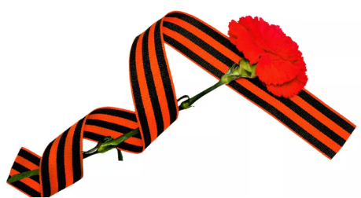
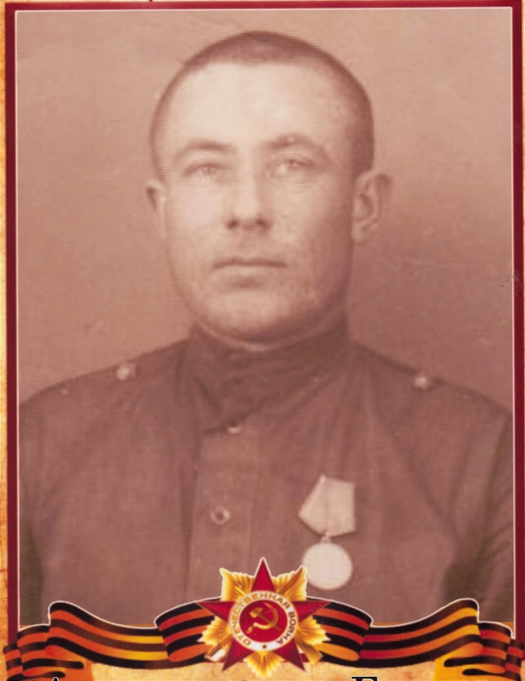
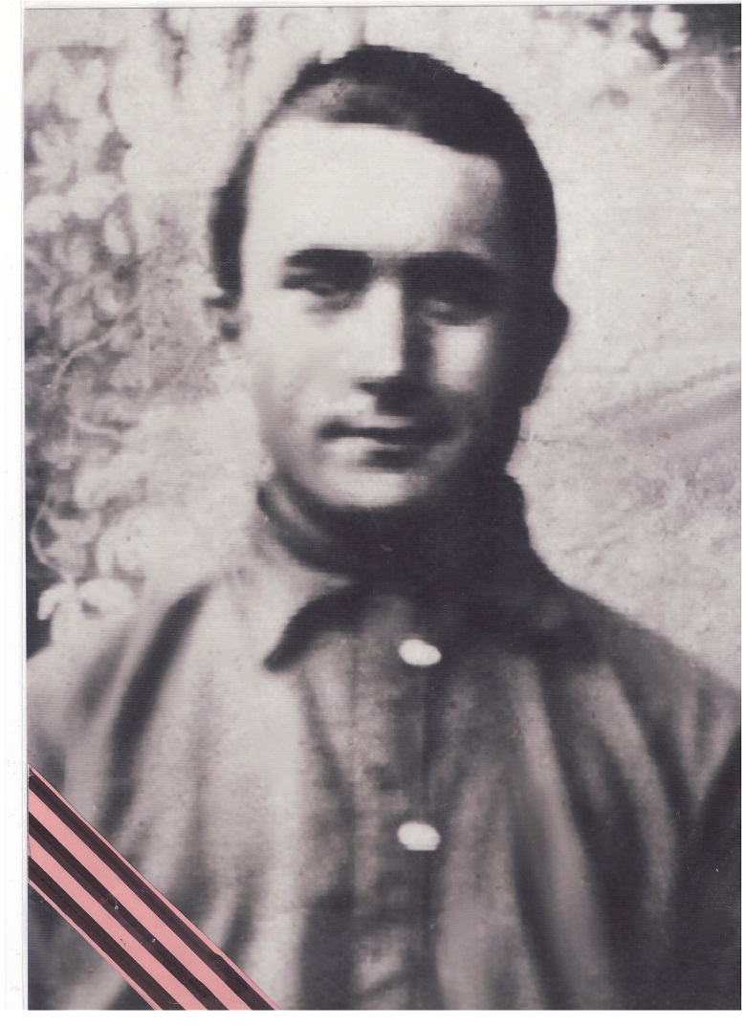
Ахмадуллин
Гасим Хасанович
Ахтямов Гумер Ахтямович

Slide 3
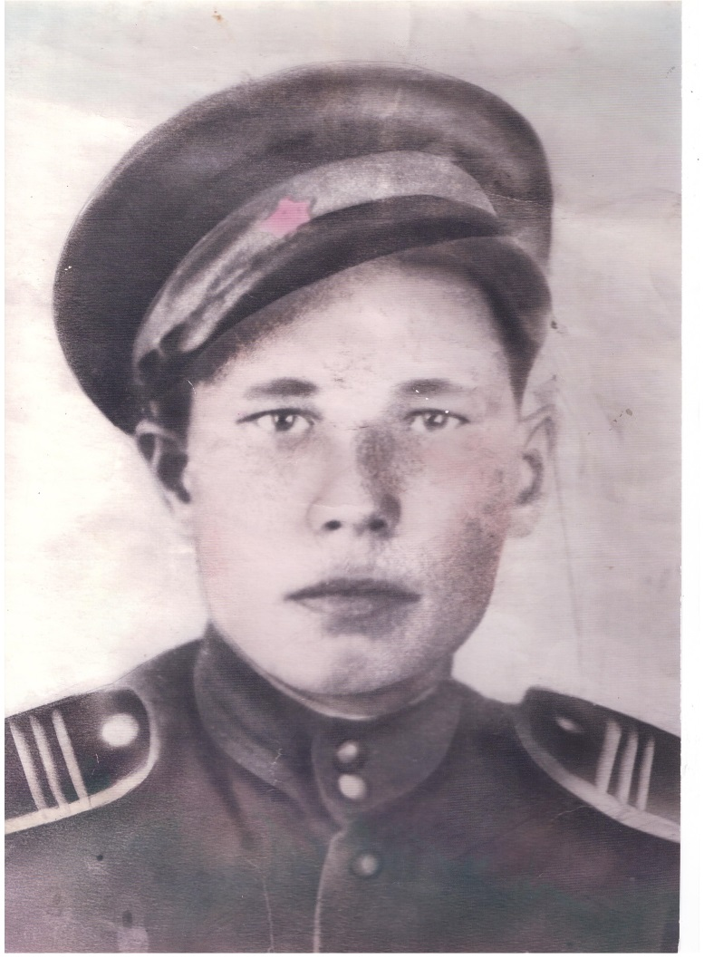
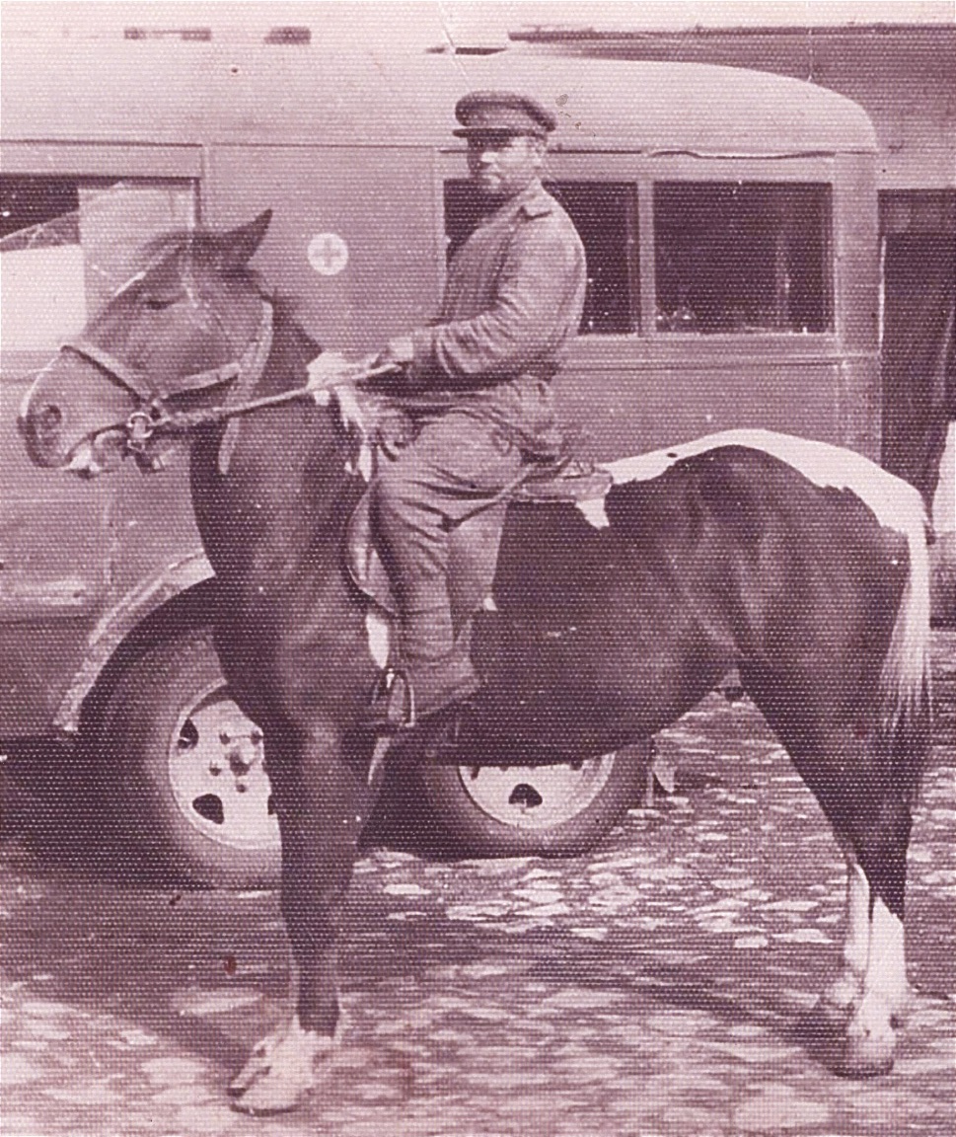
Батталов Нурулла Сайфетдинович
Баянов Хабибулла Габдрахимович

Slide 4
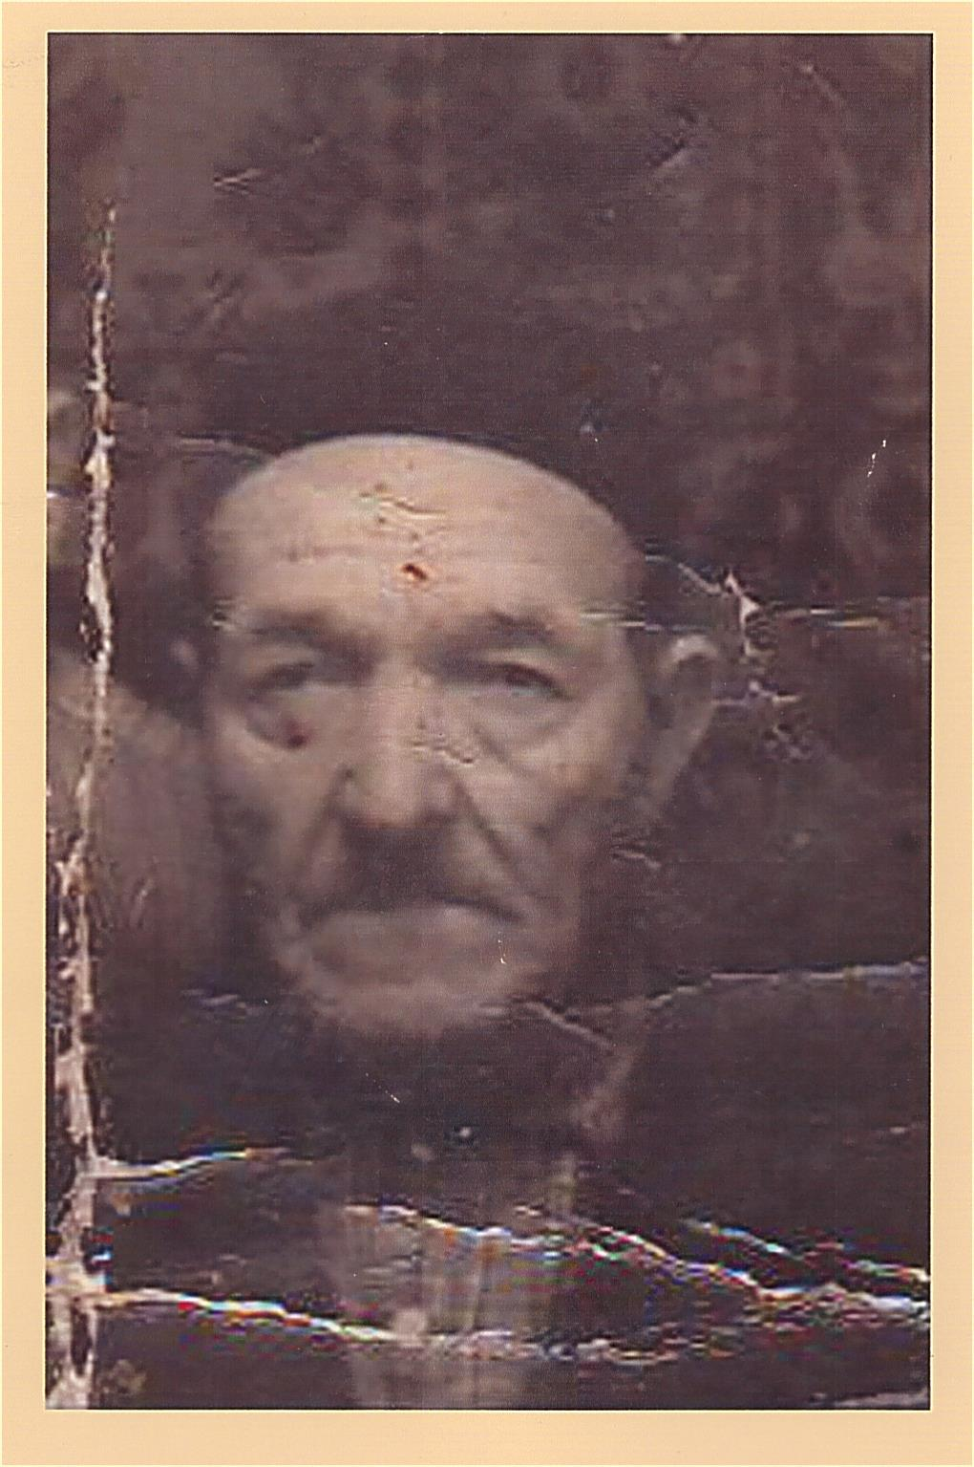
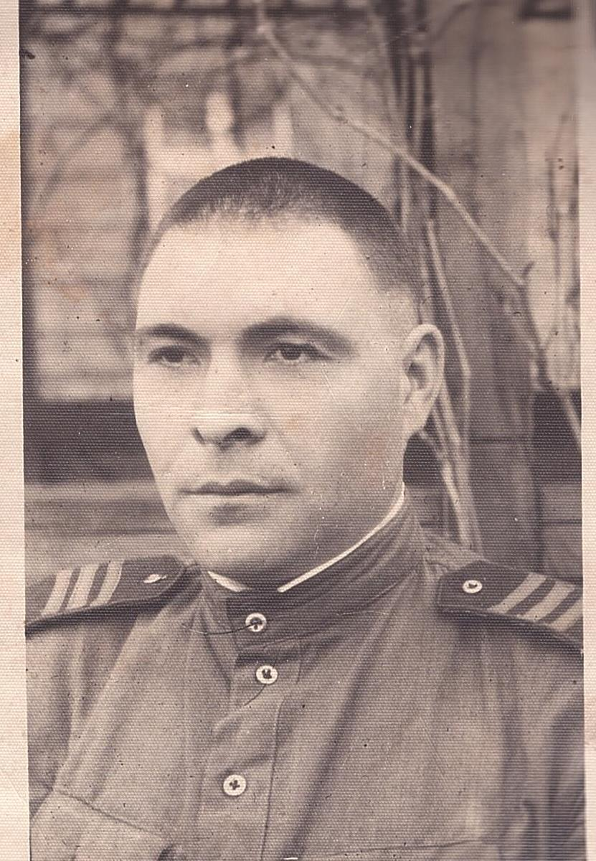
Газизуллин Габделвали Газизуллович
Ганиев Рахимбай Нигматбаевич

Slide 5
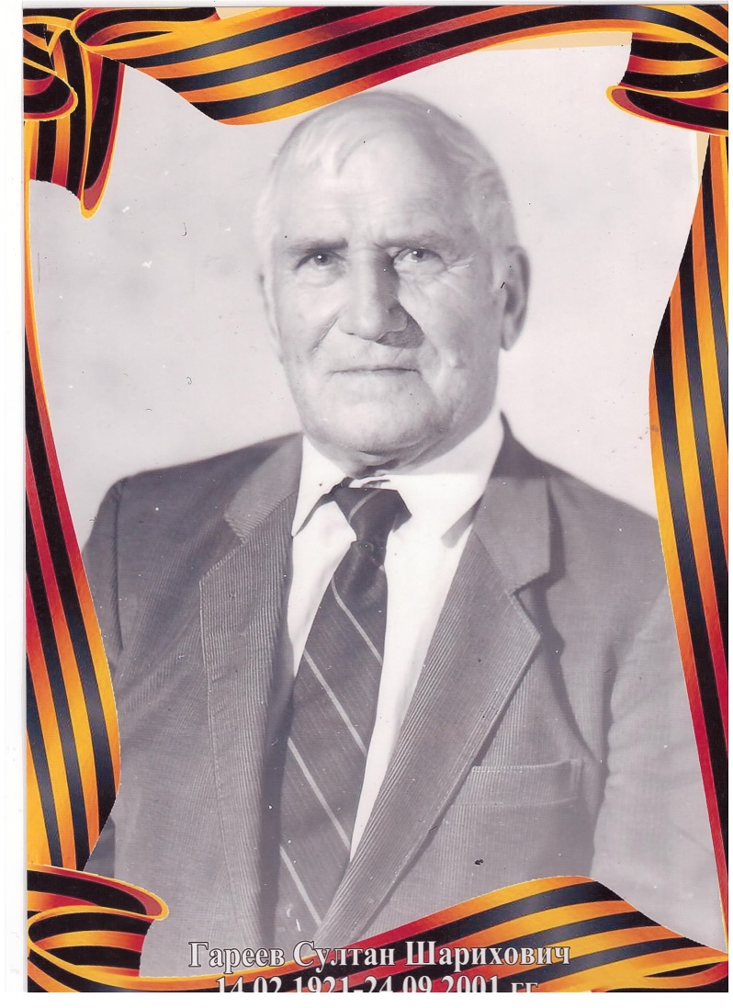
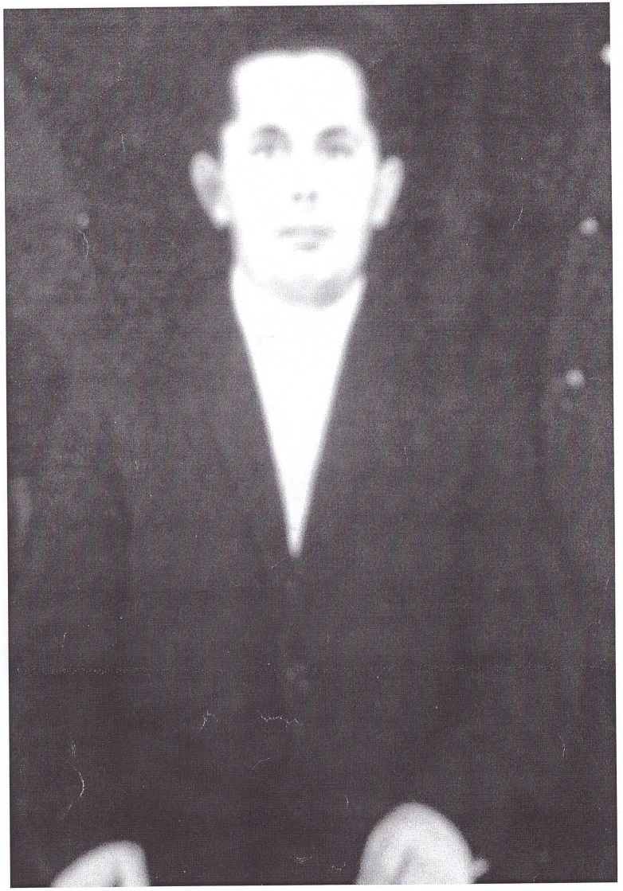
Гареев Султан Шарифович
Гарифуллин Габдулла Гарифуллович

Slide 6
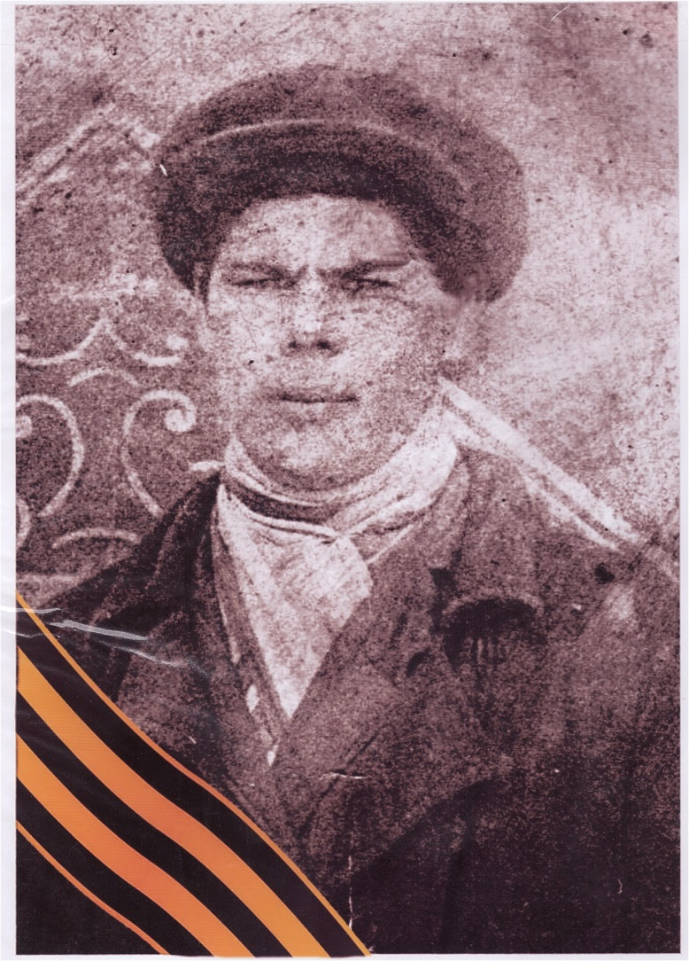
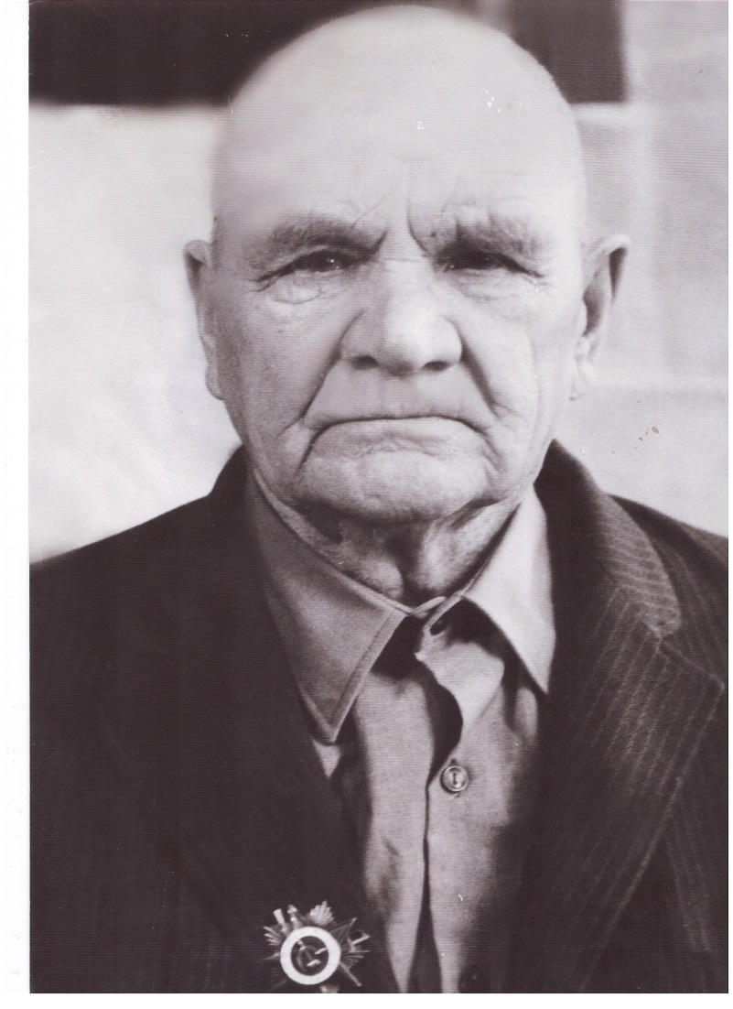
Гарифуллин Хабибулла Гарифуллович
Гатауллин Абулгата Файзрахманович

Slide 7
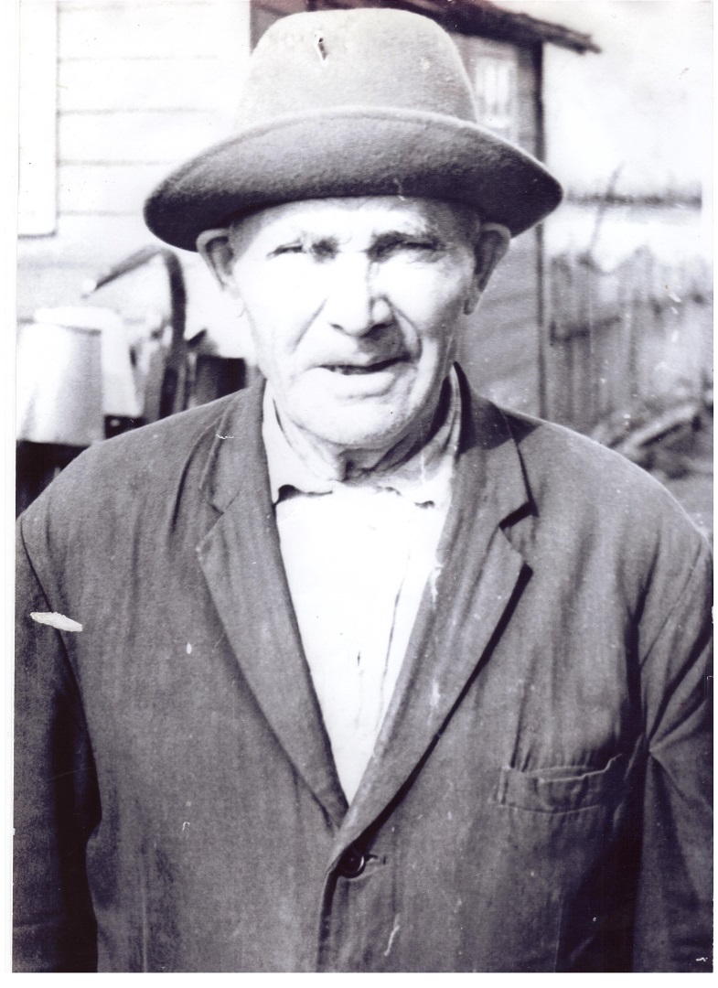
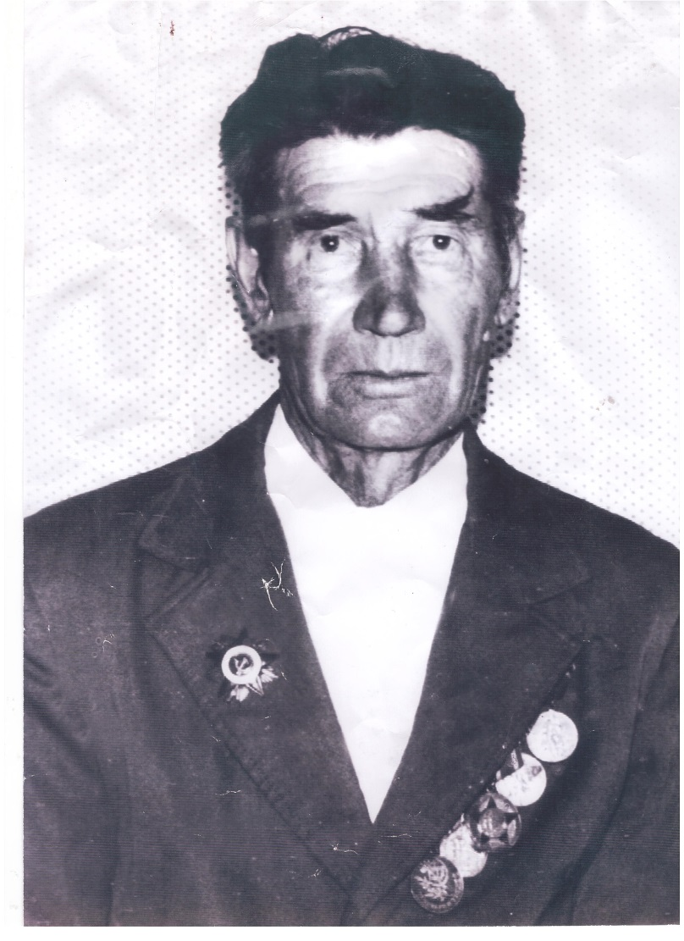
Гатауллин Мухлисулла Фазлиахметович
Зарипов Вали Минигалеевич

Slide 8
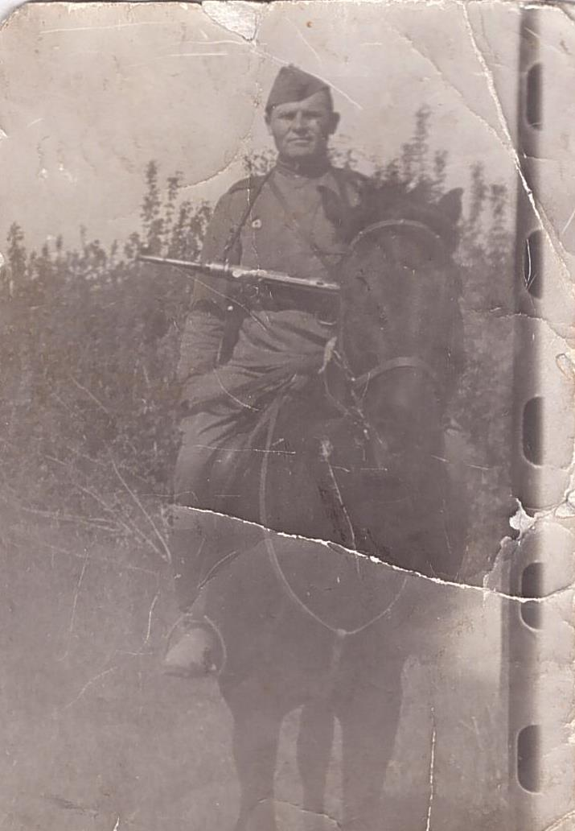
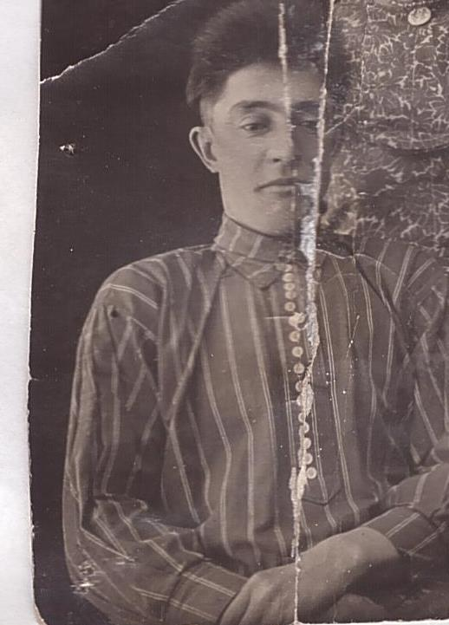
Ибрагимов Халик Ибрагимович
Каримов Газим Закиевич

Slide 9
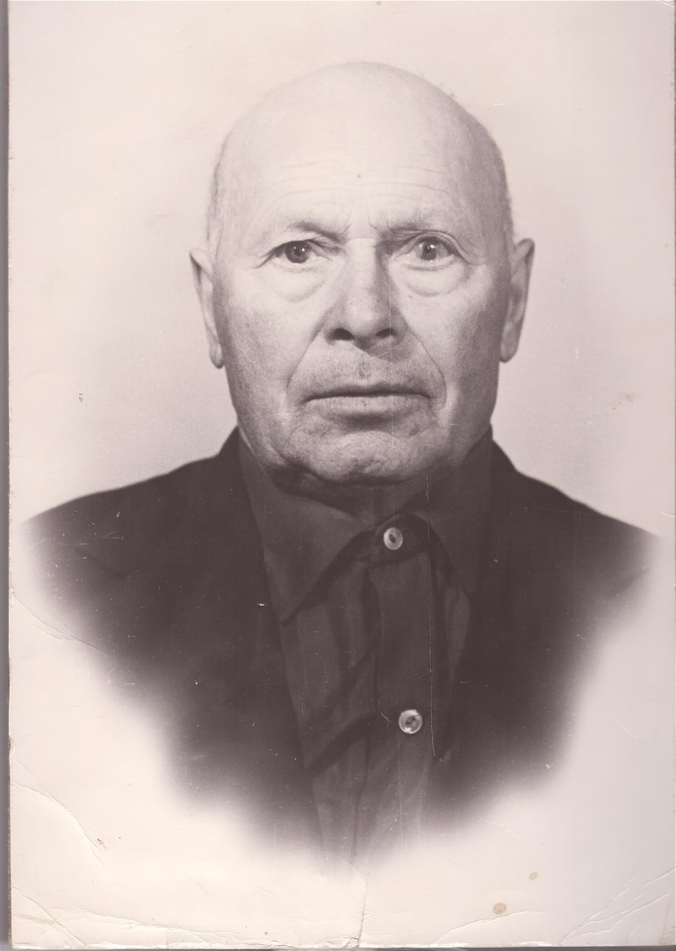
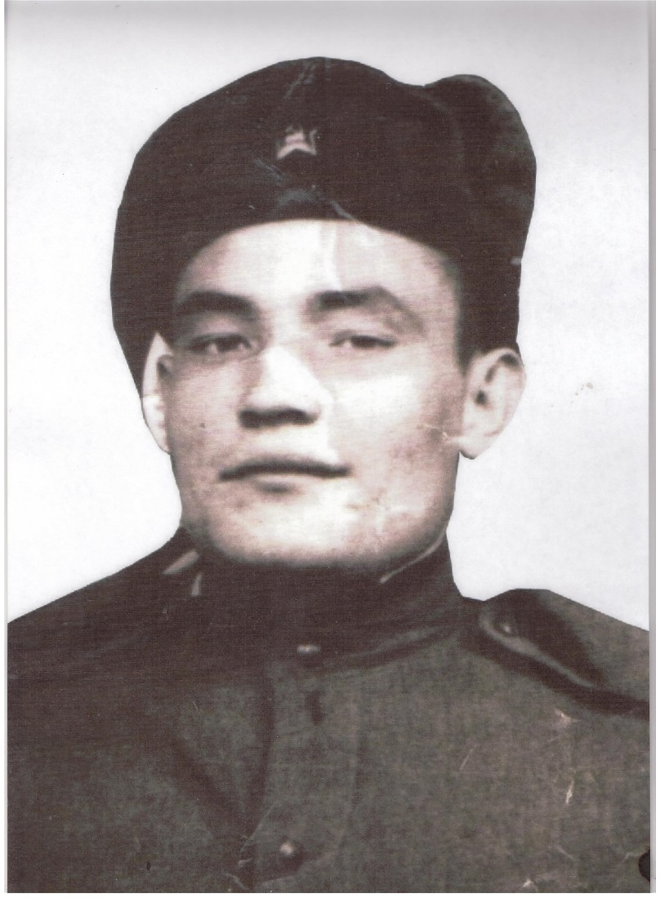
Кунафин Идиатулла Кунафинович
Латыпов Мухаметдин Хабибович

Slide 10
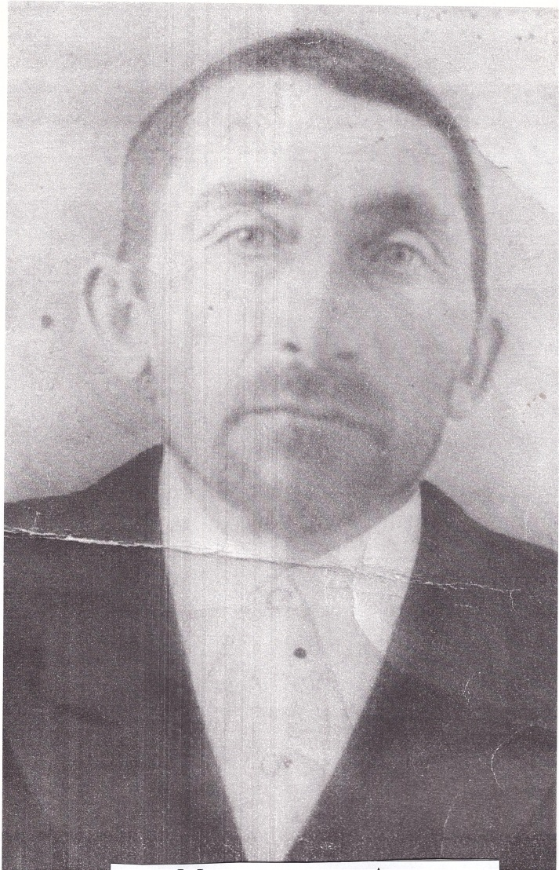
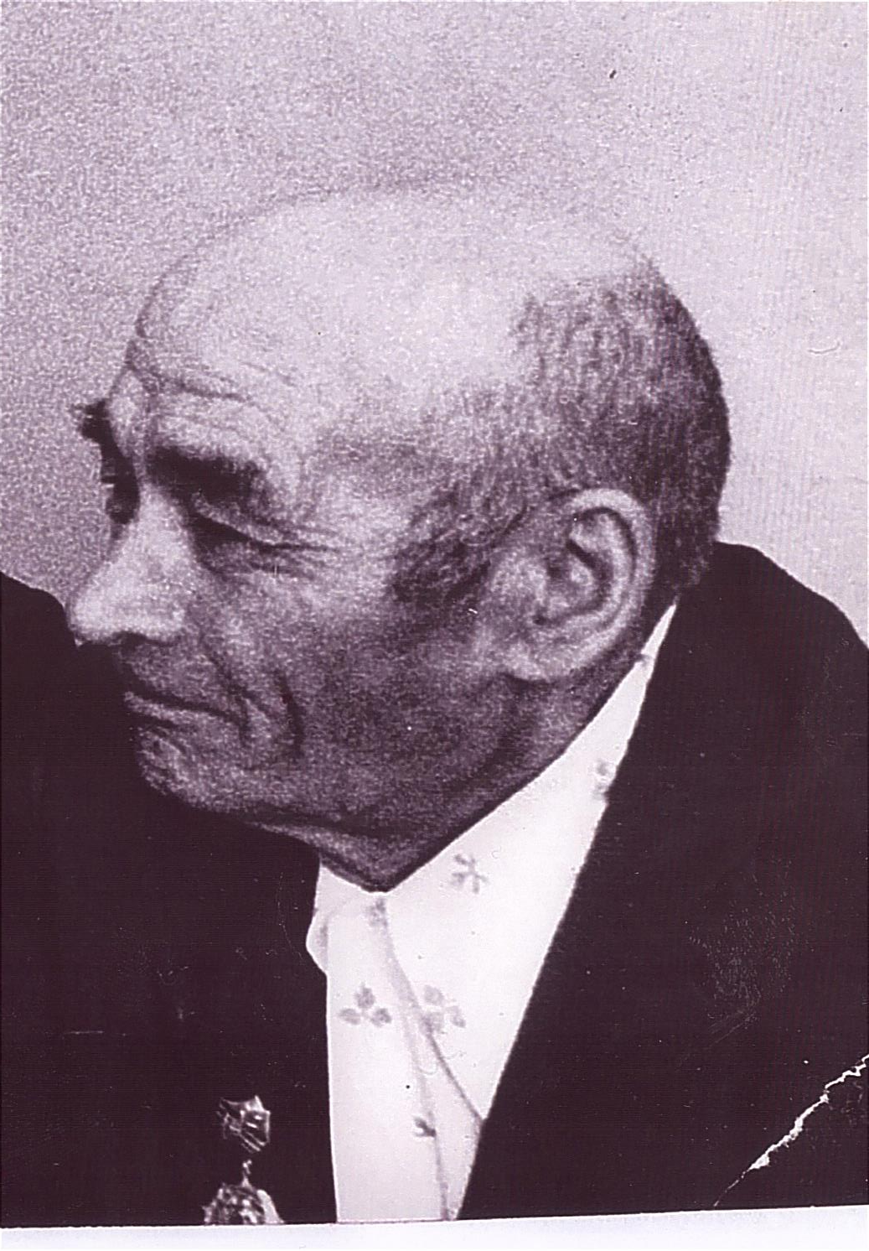
Минибаев Махмут Закиевич
Мухаметзянов Авзал Мухаметзянович

Slide 11
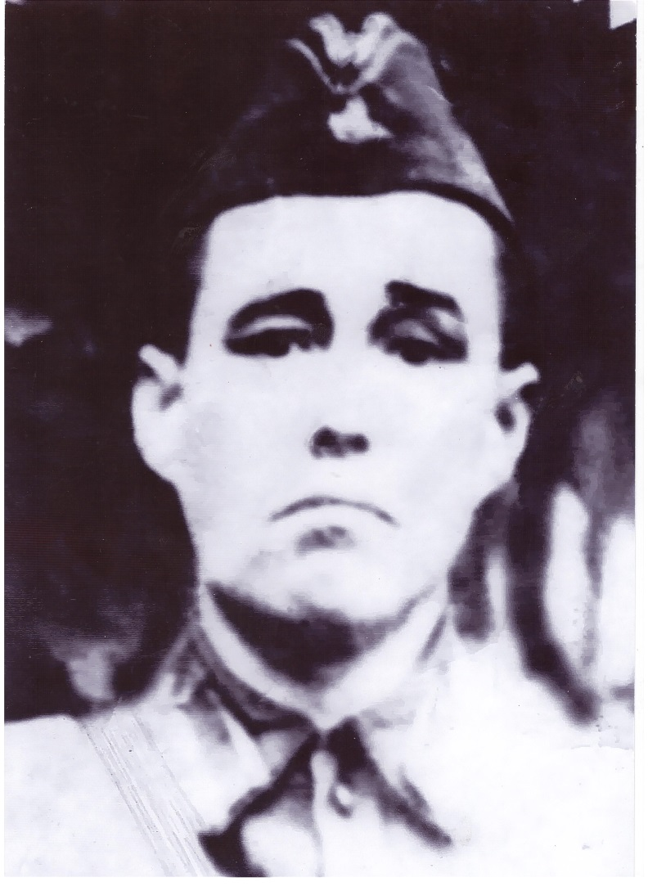
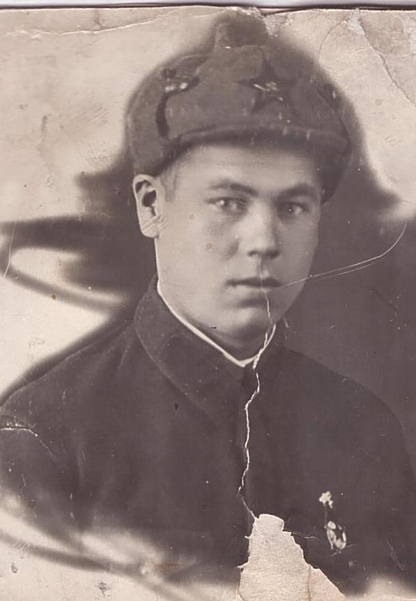
Нигматзянов Даут Нигматович
Нугуманов Гайса Юнусович

Slide 12
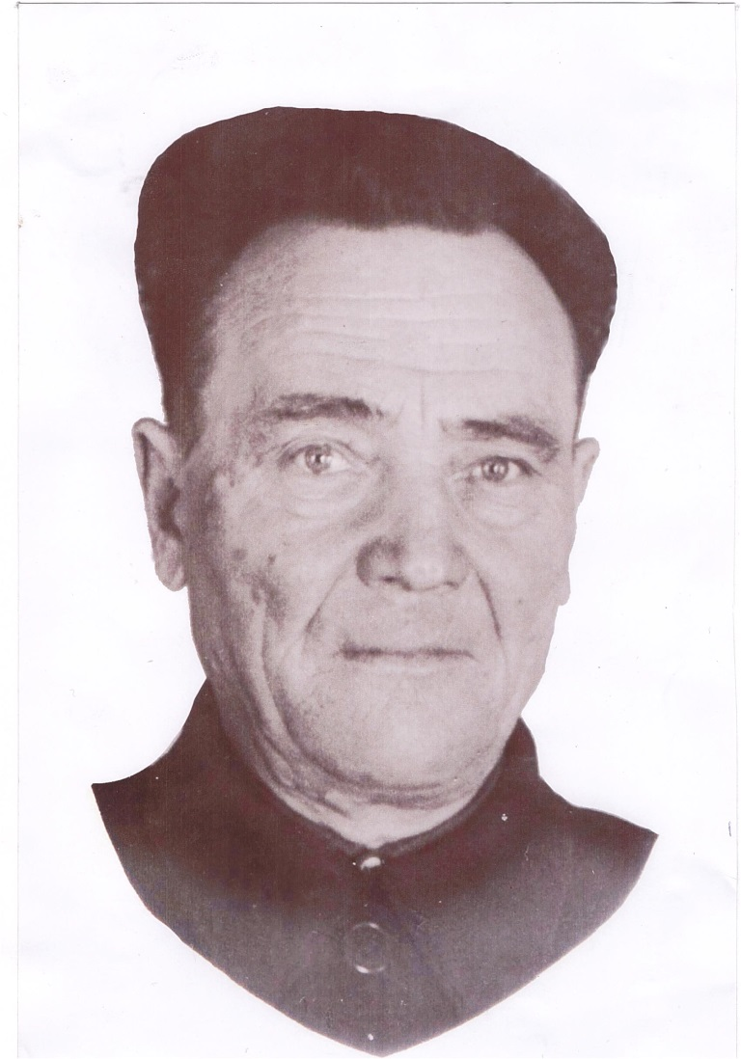
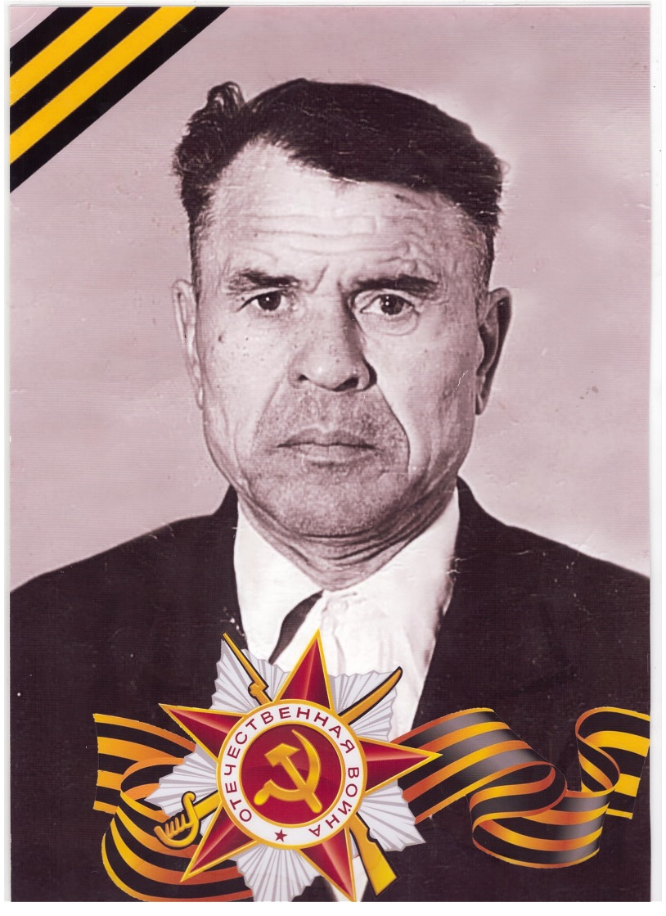
Султанов Хамит Халикович
Таминдаров Рашит Ямалетдинович

Slide 13
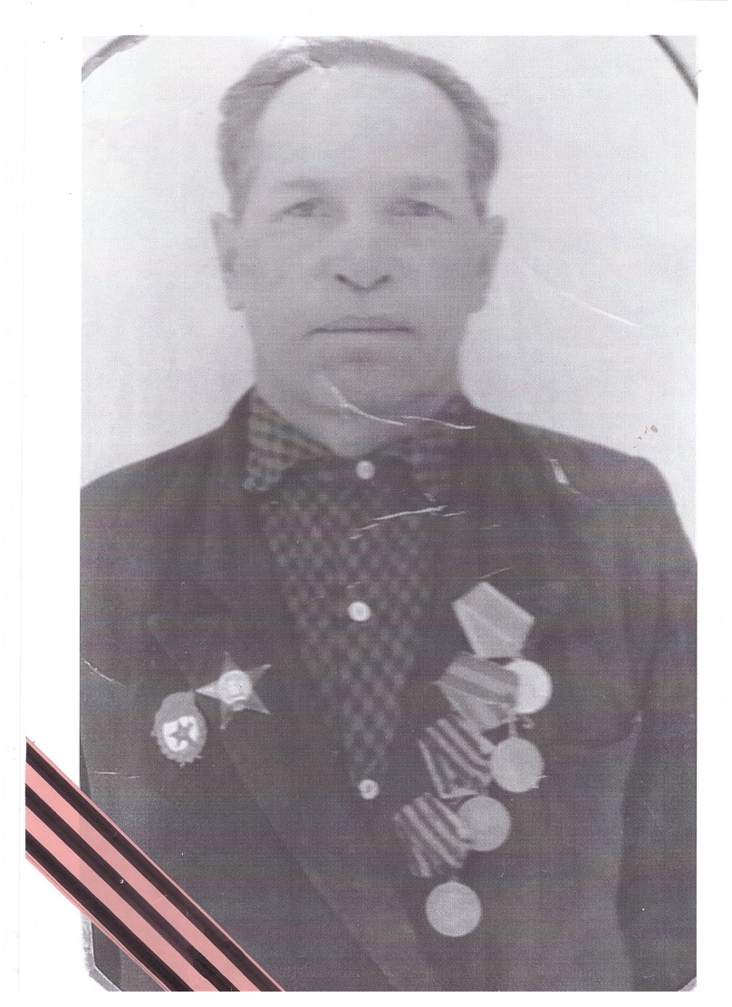
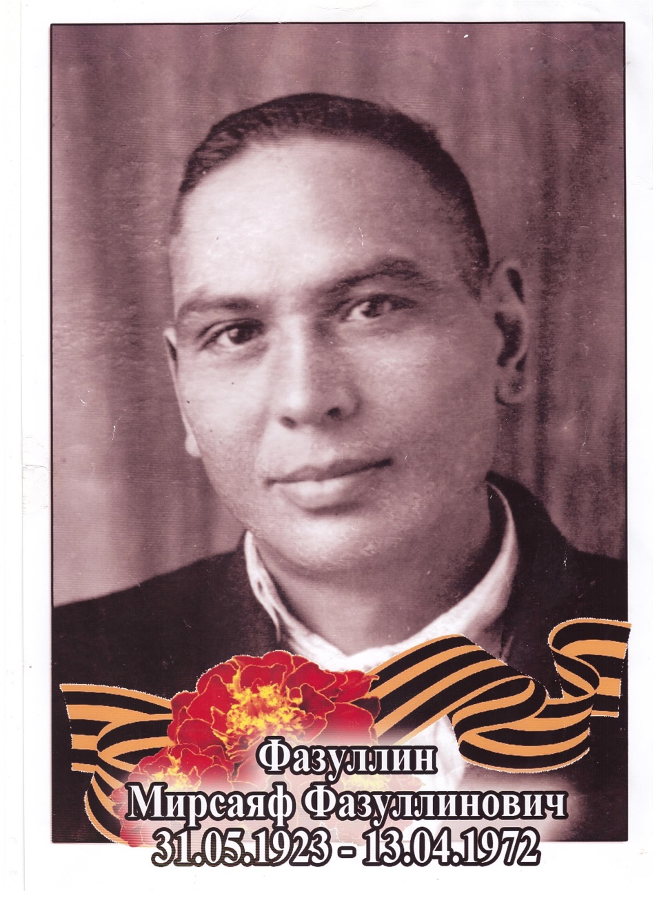
Тимербаев Губайдулла Зиннатович

Slide 14
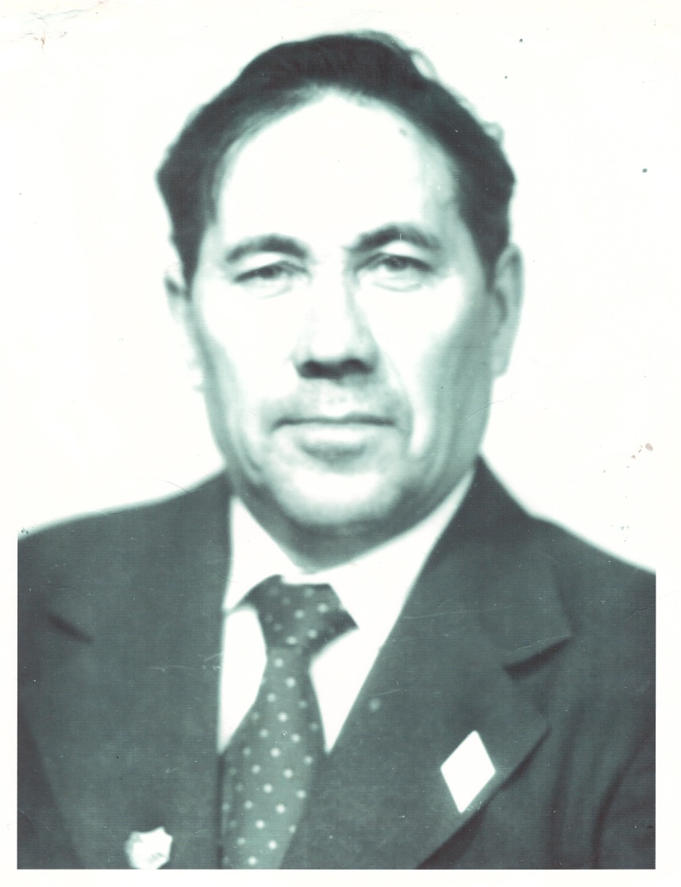
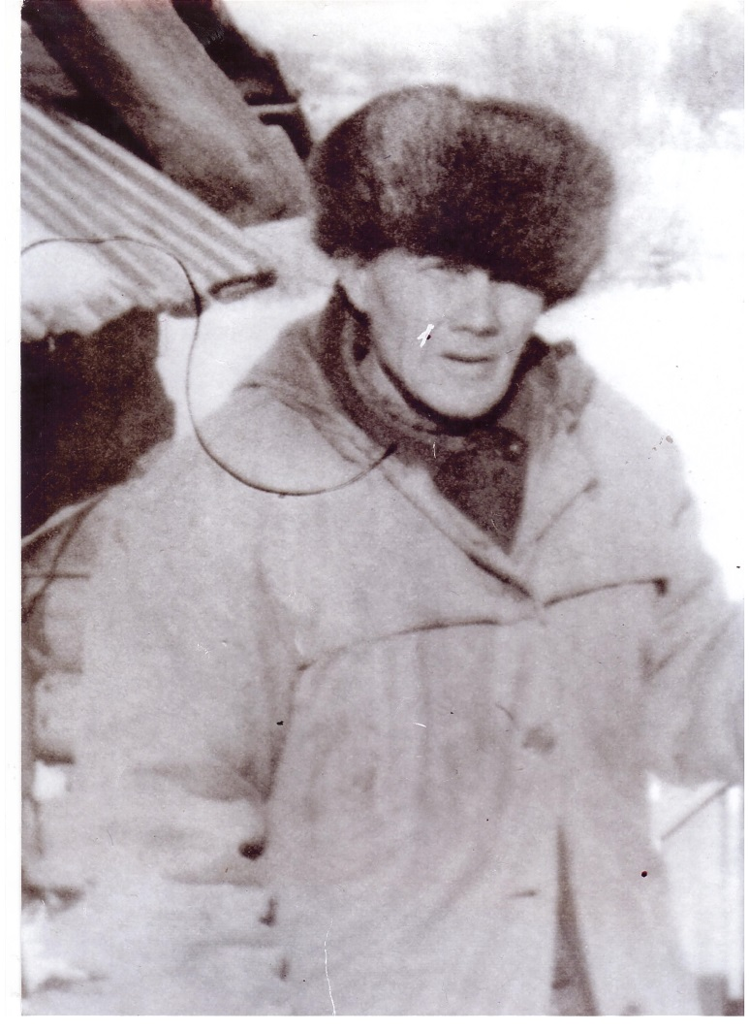
Фазылов Вагиз Миниахметович
Фазылов Мазгар Хайруллович

Slide 15

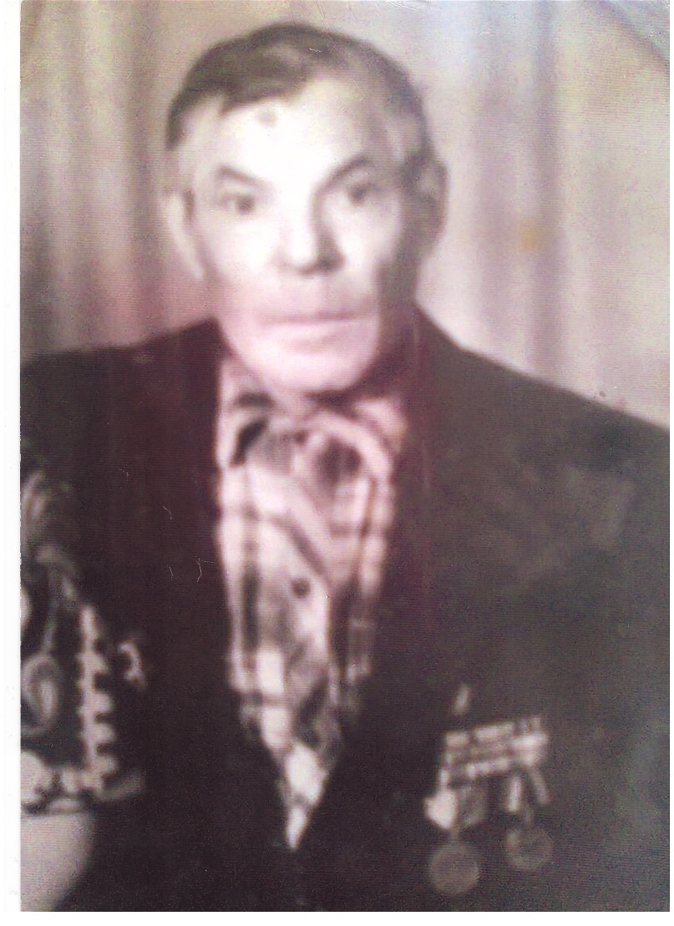
Файзрахманов Лутфрахман Файзрахманович
Фаткуллин Шарифулла Гильмуллинович

Slide 16
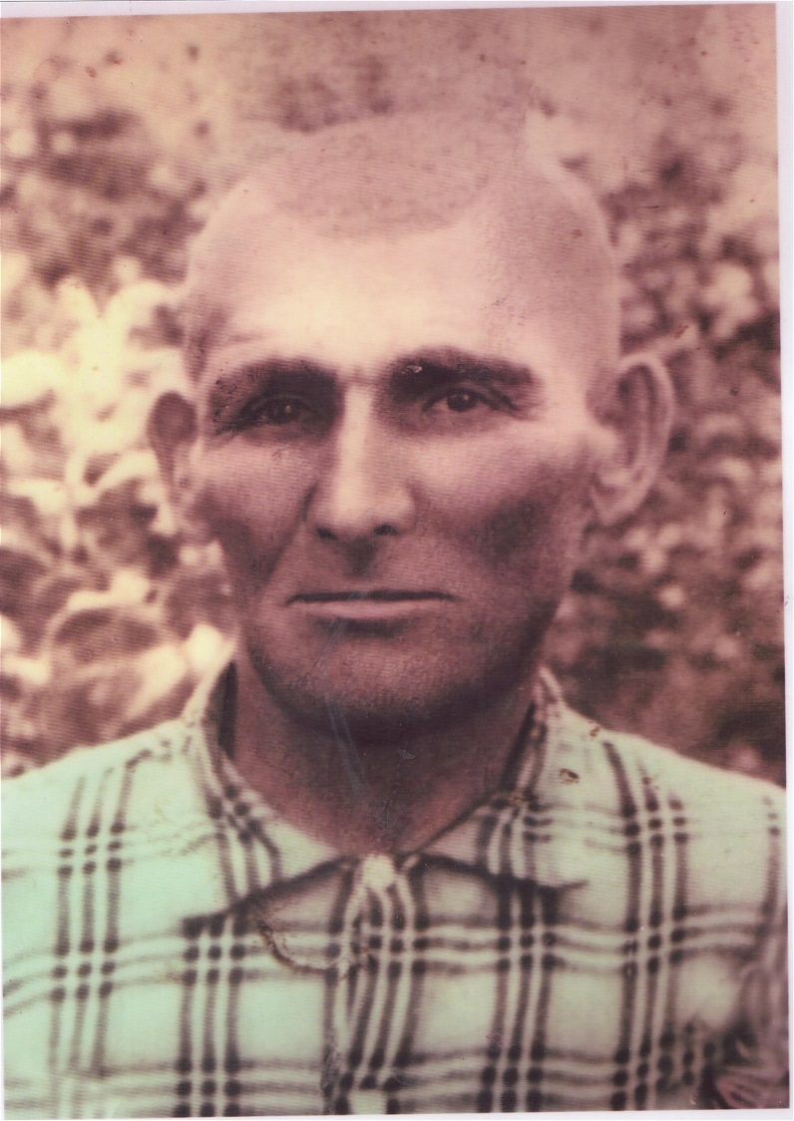
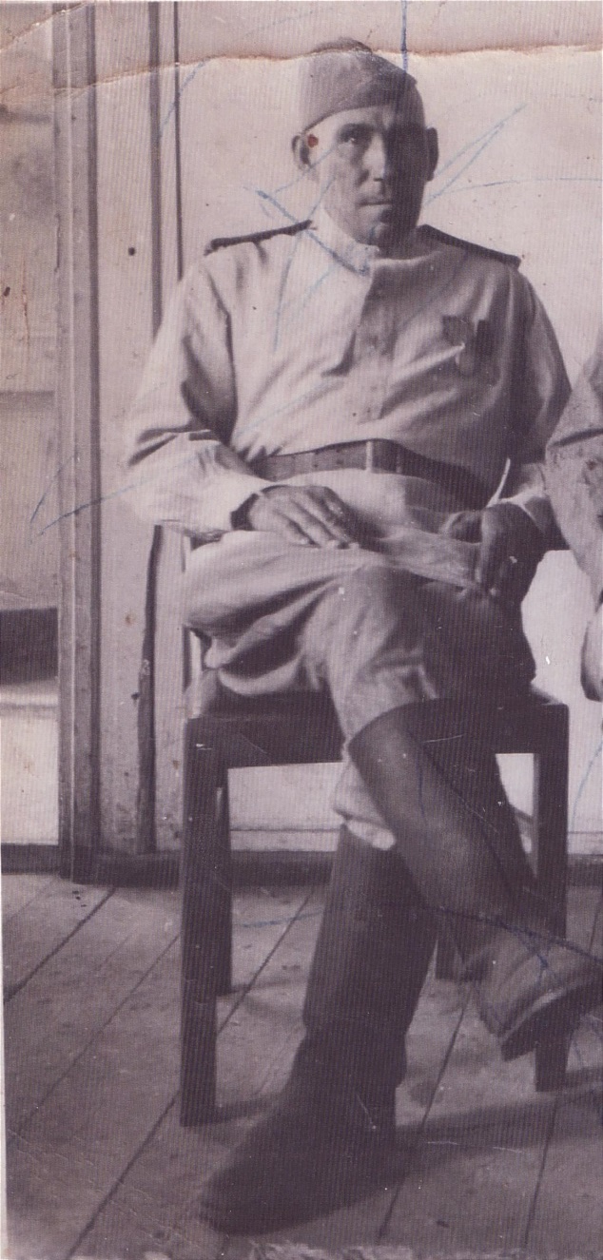
Хабибуллин Габделвали Хабибуллович
Хакамов Гимай Хакаметдинович

Slide 17
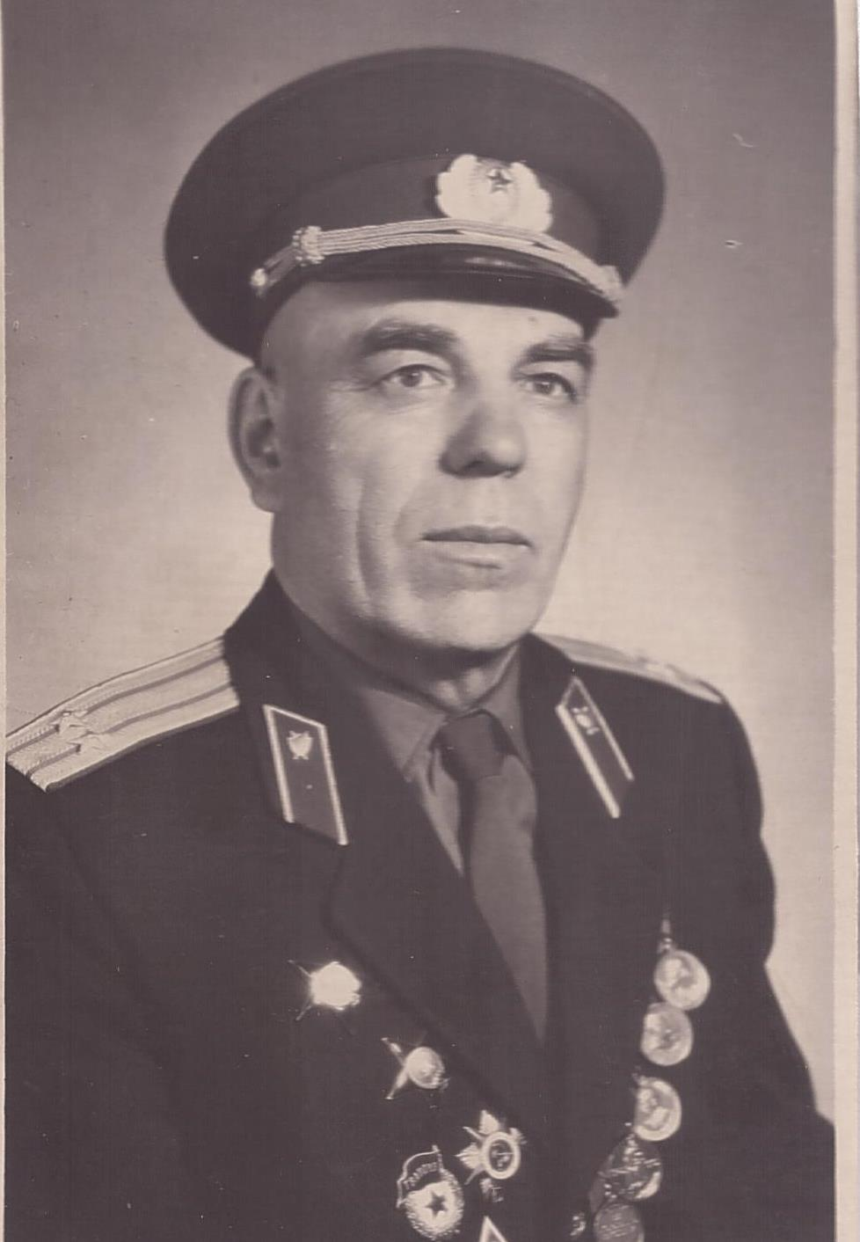
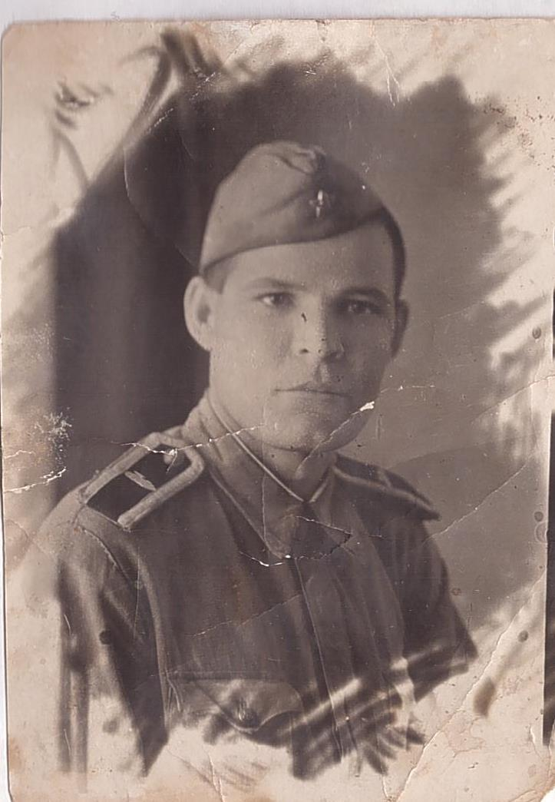
Хакимов Вали Шагалеевич
Халиков Мансур Гафурбаевич

Slide 18
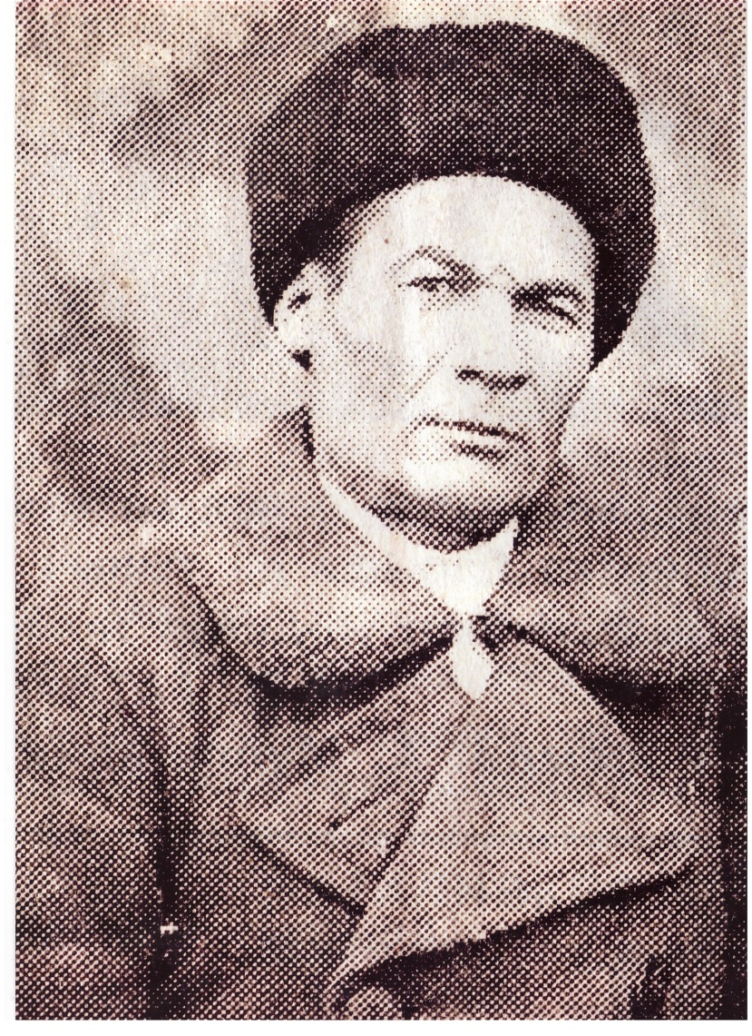
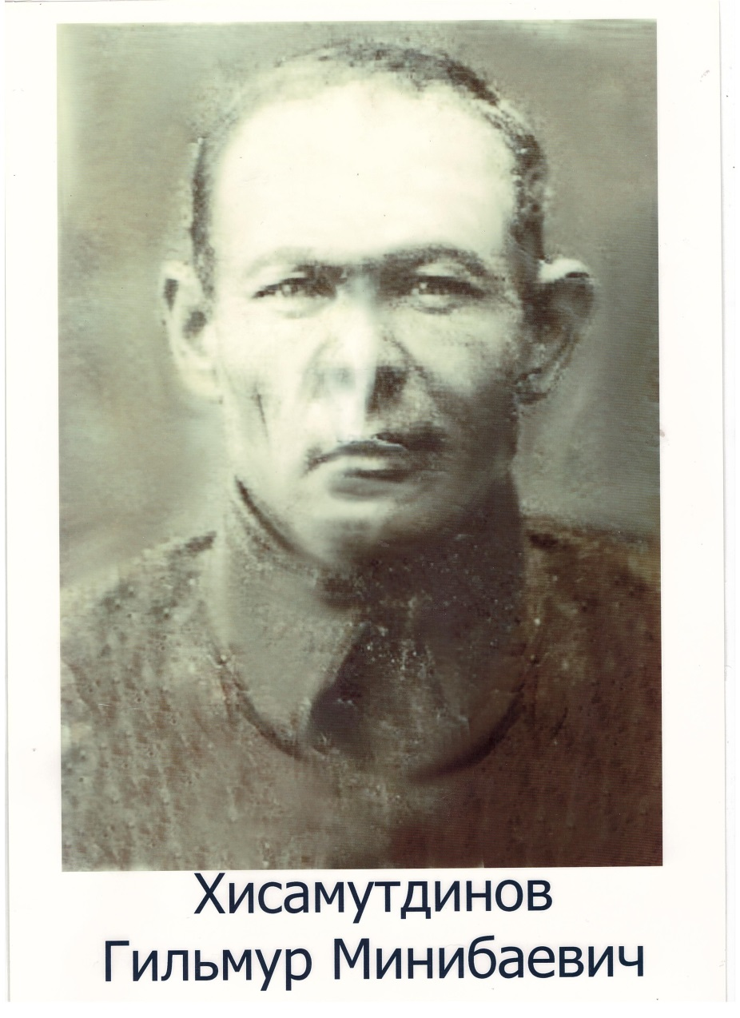
Хисаметдинов Габдрахим Минибаевич

Slide 19
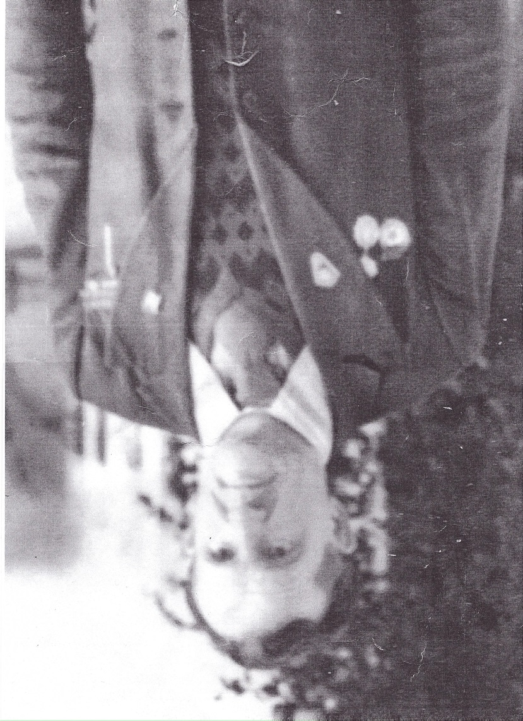
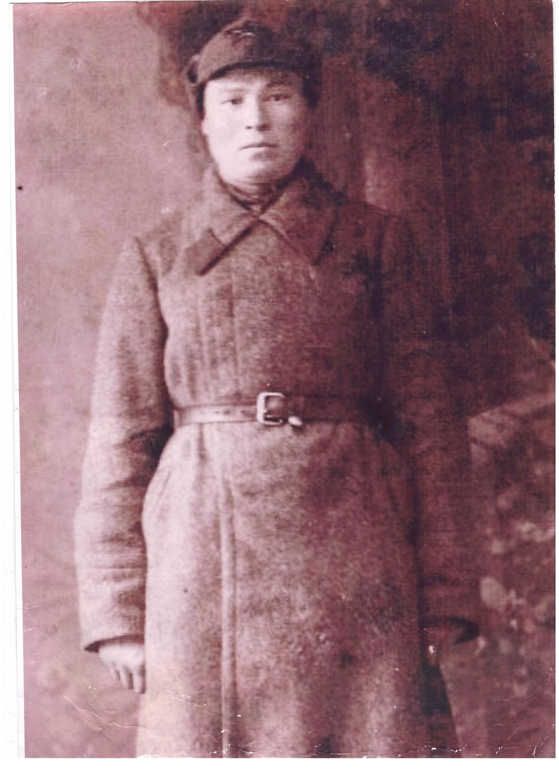
Шакиров
Юсуф Закиевич
Шарафутдинов Садритдин Фазлутдинович

Slide 20
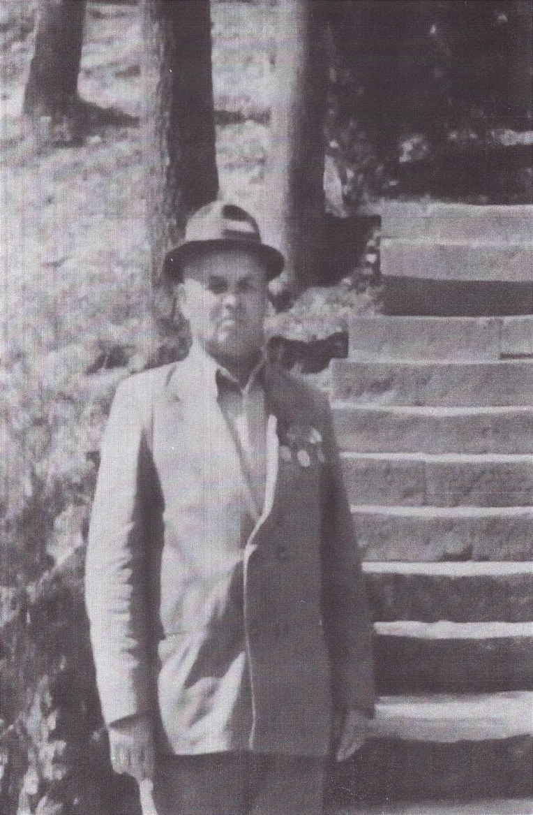
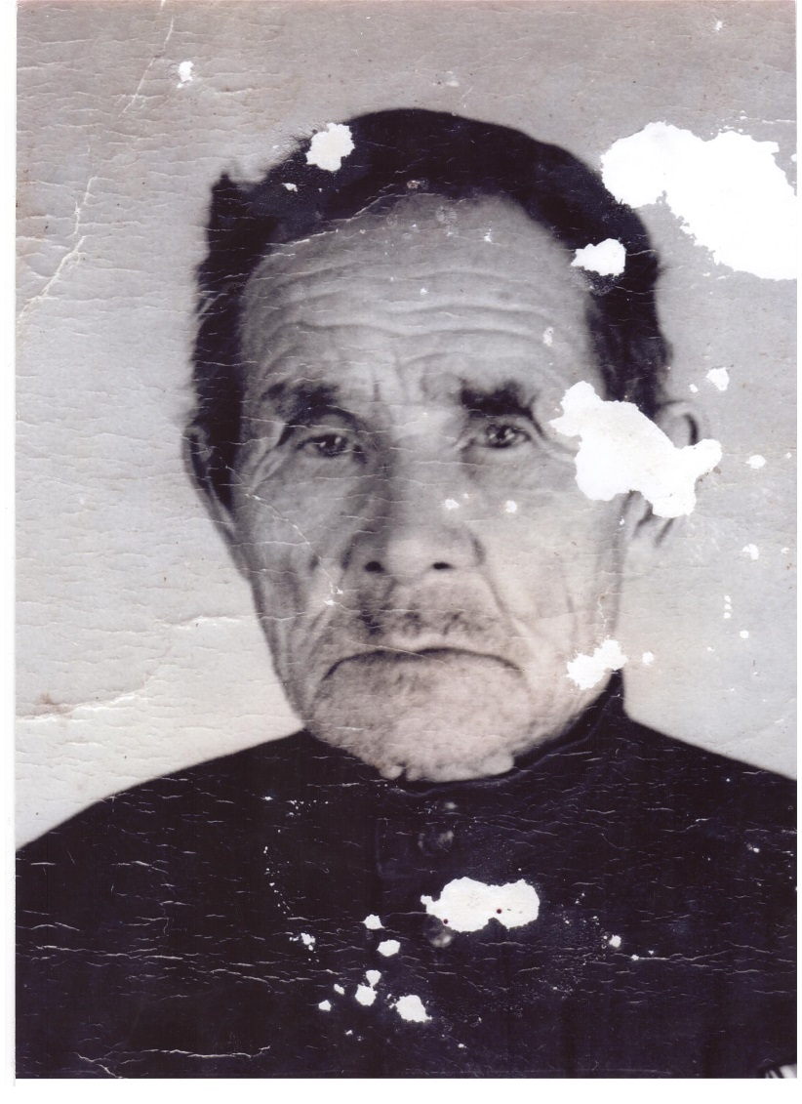
Шарипов Шайдулла Шафикович
Шафиков Нуретдин Шафикович

Slide 21
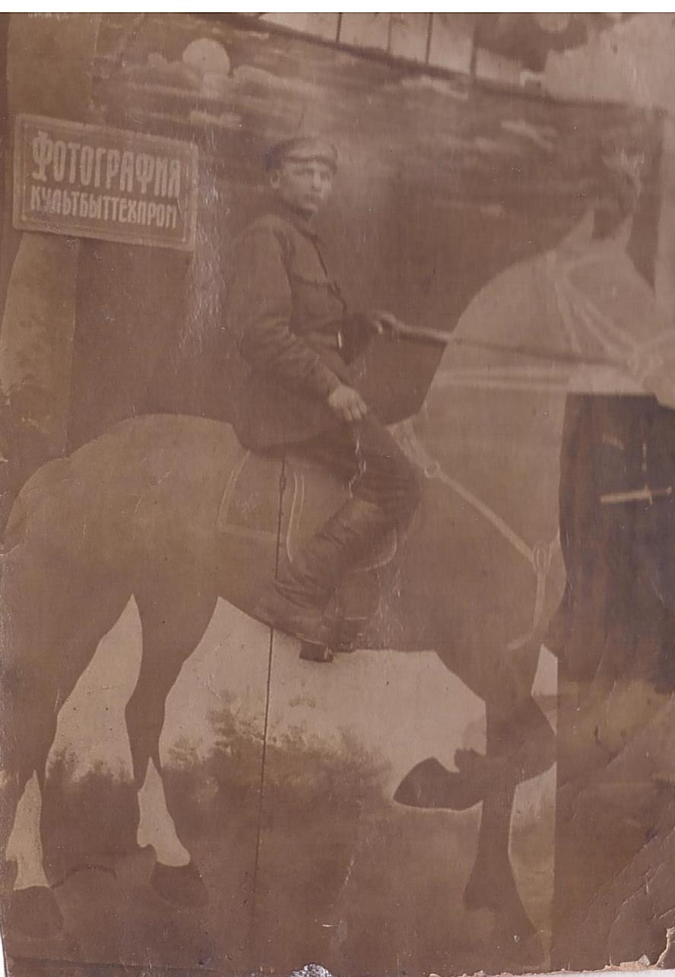
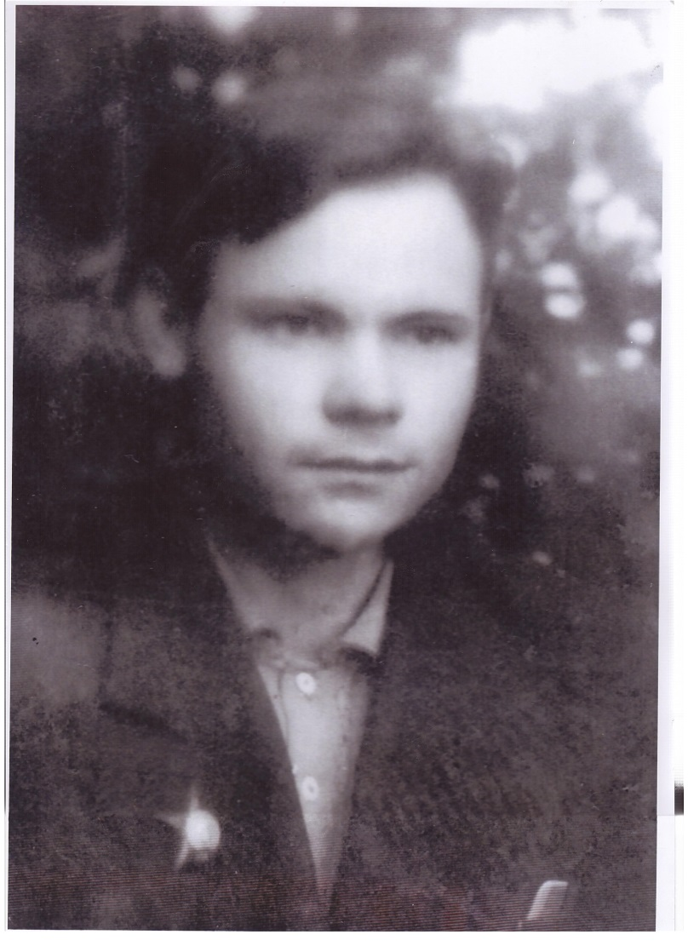
Шафиков Сабир
Шигапов Абдулла Бадртдинович

Slide 22
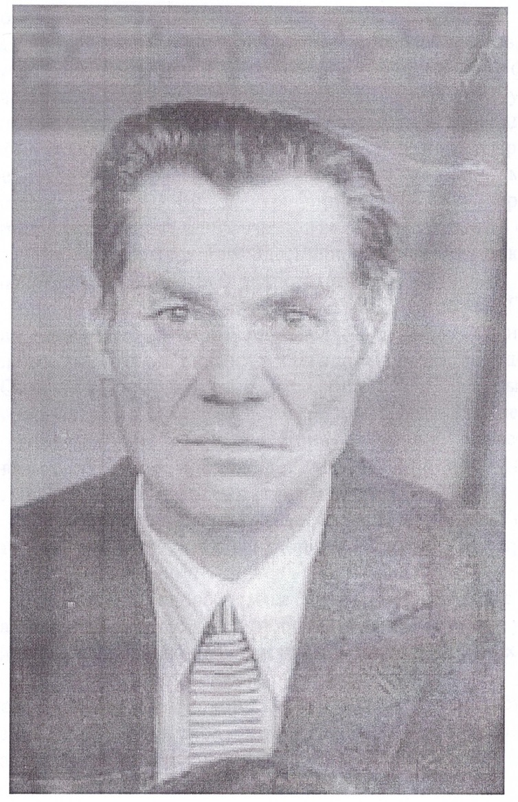
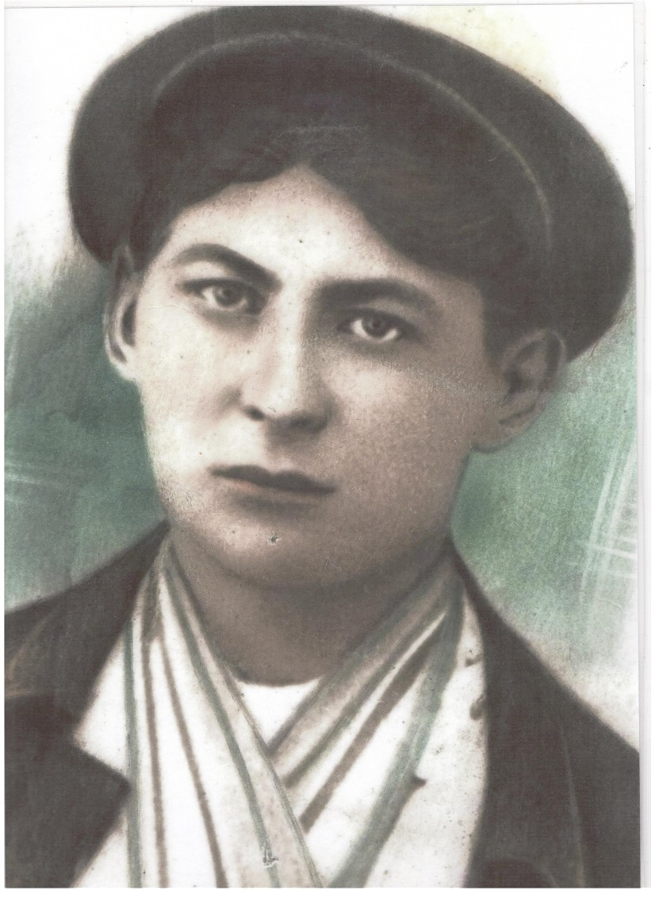
Шигапов Габбас Сабахетдинович
Шигапов Нажар Миниахметович

Slide 23
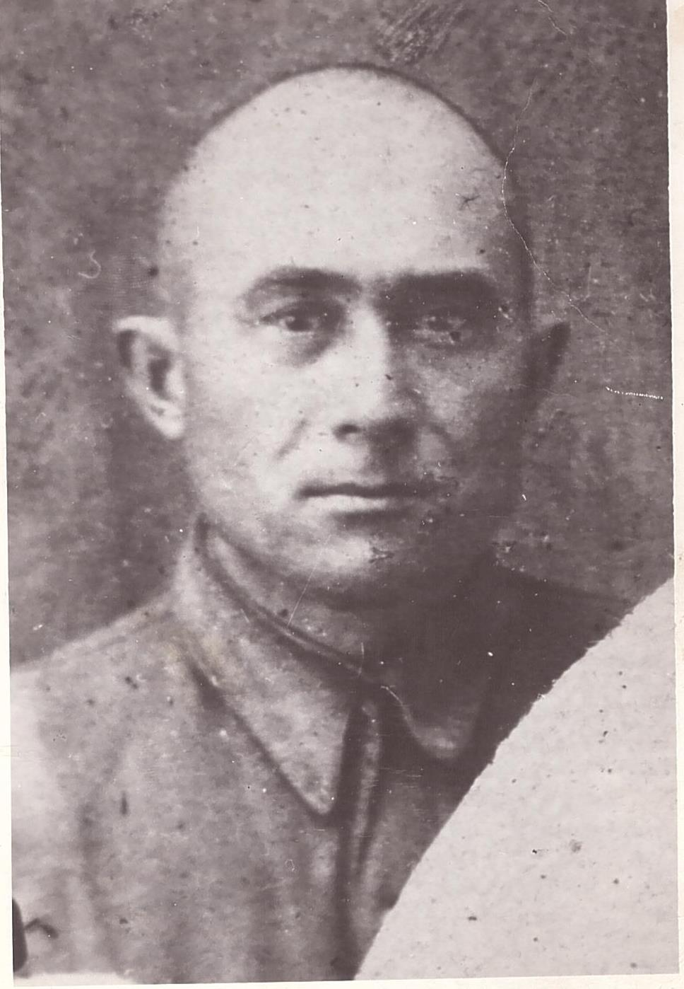
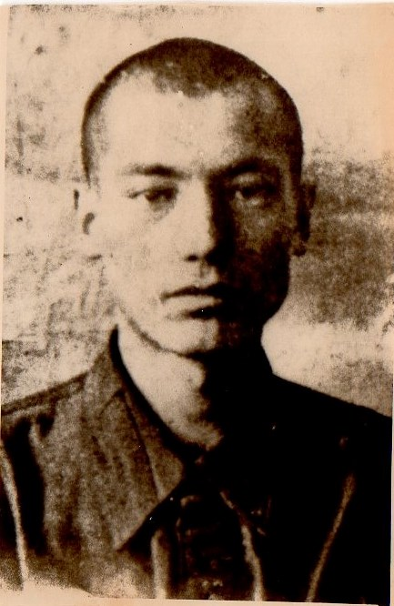
Ахтямов Габбас Ахтямович
Мухаметзянов Салих Амирзянович

Slide 24
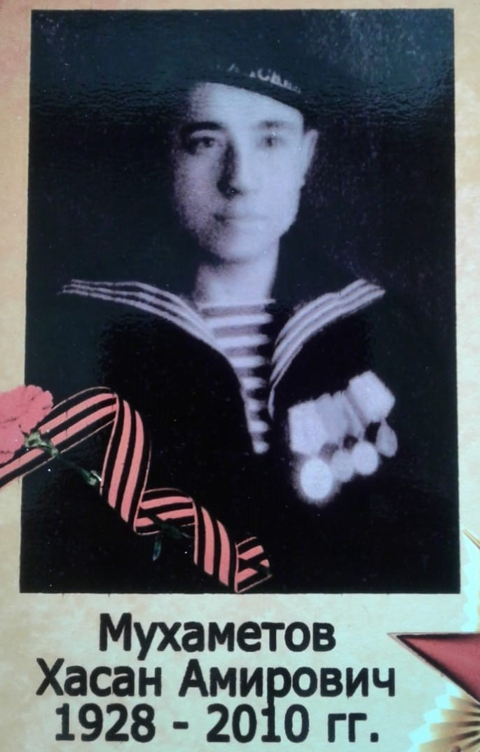
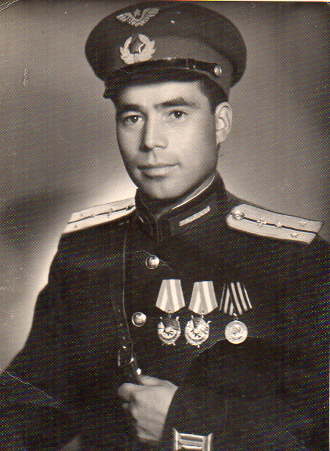
Мухаметзянов Валей Амирзянович

Slide 25
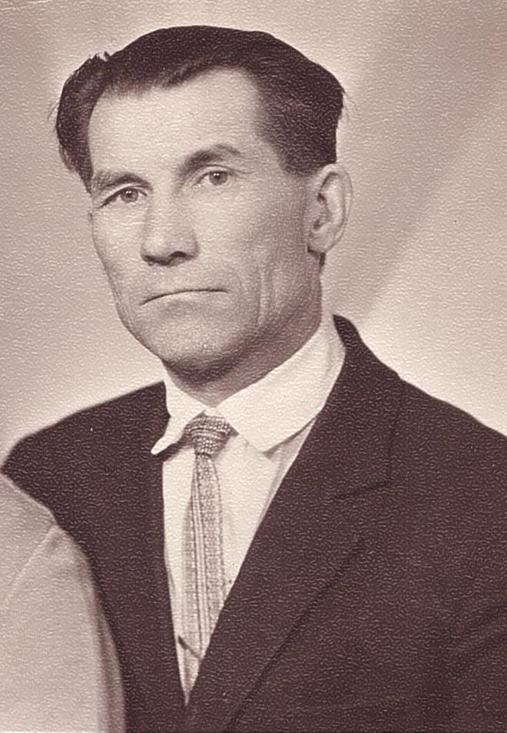
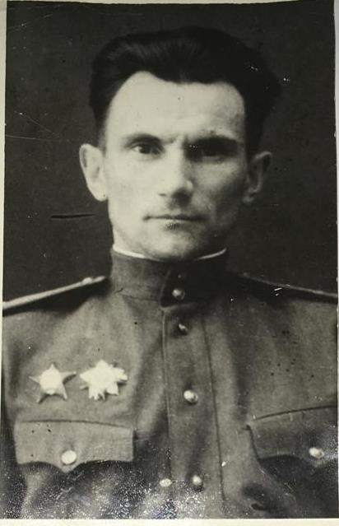
Хикматуллин Анвар Мухтарович
Хикматуллин Вагиз Мухтарович

Slide 26
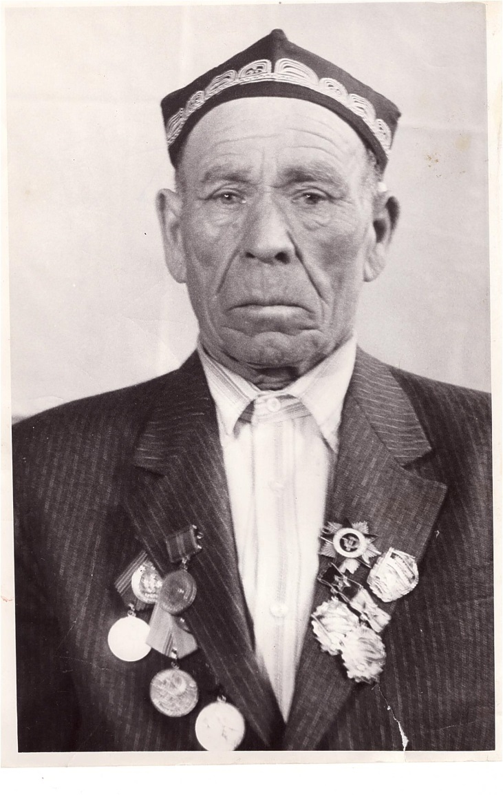
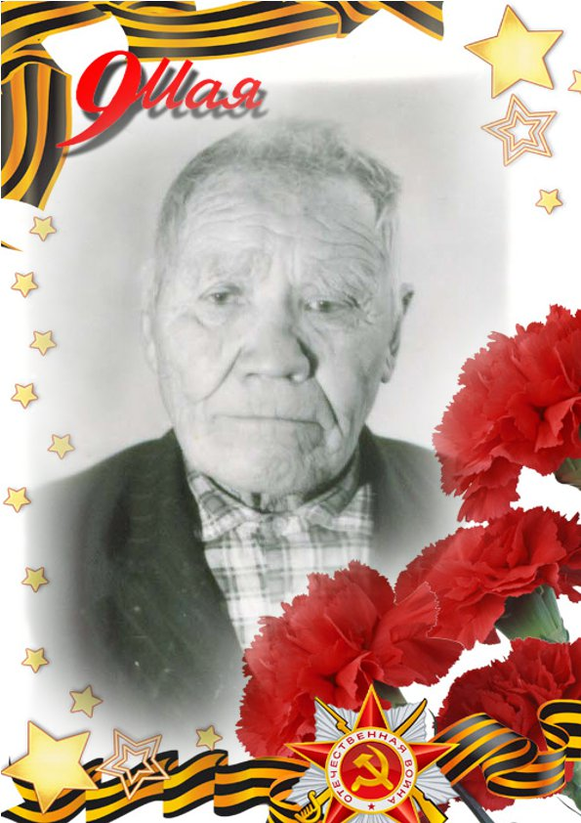
Ганиев Равиль Шакирзянович
Ганиев Нугуман Нигматзянович

Slide 27


Губайдуллин Ахметзаки Салихович
Газизуллин Бадик Газизуллович

Slide 28


Салимгареев Ахкям Салимгареевич
Габбасов Ахат Файзуллович

Slide 29


Максютов Шарфизинан Мирзаянович
Мустафин Файзрахман Нигматбаевич

Slide 30

Минигалеев Ягафар Сафинович
Ахтямов Хабир Ахтямович

Slide 31
Ахунов Байтимир Шафикович
Газизуллин Габдулхак Валеевич

Slide 32
Гайнутдинов Ибрагим Гайнутдинович
Галиуллин Галимулла Рахматуллович

Slide 33
Галяутдинов Инсаф Галялетдинович
Ганиев Миниахмет Минигалеевич

Slide 34
Гатауллин Хайрулла Хисматович
Гимаев Мустафа Габдуллович

Slide 35
Губайдуллин Хасан Салихович
Закиев Сабир Валиевич

Slide 36
Ибрагимов Халик Салимгареевич
Идиатуллин Далиф Хазиафзалович

Slide 37
Минигалеев Вали Сафиевич
Саитов Турьян Вакилович

Slide 38
Ситдиков Саниахмет Гареевич
Файзуллин Даут Файзуллович

Slide 39
Хабибов Халаф Мухаметдинович
Халиков Мансур Гафурбаевич

Slide 40
Халиуллин Ахмадинур Габдрауфович
Хамзин Анвар Гумерович

Slide 41
Хисамутдинов Габдрахим Минибаевич
Хуссамов Шарифулла Минибаевич

Slide 42
Юмагузин Минулла Хайруллович
Ямалетдинов Сарвартдин Нафгутдинович

Slide 43


Базгутдинов Фатхетдин
Габбасов Сабирьян Харисович

Slide 44


Галиев Нуретдин
Гиззатуллин Рахматулла

Slide 45


Идиатуллин Абуталип Хазиафзалович
Исхаков Бадик

Slide 46


Камалетдинов Минахмет
Кунафин Мазит Рахматуллович

Slide 47


Латыпов Басыйр Валиевич
Максютов Нурмухамет Шакирзянович

Slide 48


Нугуманов Габделлатыйп Юнусович
Нугуманов Гайса Юнуович

Slide 49


Нугуманов Сагит Юнусович
Фахертдинов Латыйп Хасанович

Slide 50


Хабибуллин Ярулла Фазулович
Хазиахметов Каррам

Slide 51


Хакимов Муллахмет Хабирович
Хуссамов Сайфетдин Сабахович

Slide 52


